Slide 1
Выполнила: Павлова Анна 3 класс
Ах! Картошечка

Slide 2
Содержание
Введение
Глава I. Биологические особенности и значение картофеля.
Глава II. История картофеля
Глава III. Болезни картофеля
Глава IV. Анкетирование
Глава V . Диетическая и лечебная ценность картофеля
Заключение
Литература
Приложение

Slide 3
Введение
Актуальность. Среди большого многообразия овощей существенное место занимает картофель, его насчитывается более сотни сортов, причём сажают его буквально повсюду.
Пожалуй, не найти на Земле такого места, где бы картофель не употребляли в пищу. Без картошки не обходится ни одна семья. Бабушка всегда говорит: «Картофель хлебу подспорье, картошка хлебу присошка. Картошка на Руси “второй” хлеб».
- А почему?
Мне очень захотелось, как можно больше узнать об этом растении, почему так популярен картофель и какие блюда можно из него приготовить. Меня заинтересовали эти вопросы и я решил сам найти ответы на них. .

Slide 4
Цели и задачи исследования:
Объект исследования – живая природа.
Предмет исследования – картофель.
Цель работы:
Узнать, на самом ли деле картофель является вторым хлебом на Руси.
Достижение поставленной цели предполагает решение следующих задач:
Изучить литературу о картофеле.
Выяснить откуда картофель родом и как попал в Россию.
Изучить болезни картофеля, лечебные свойства
Какие блюда можно приготовить
Провести анкетирование среди детей и взрослых
Обобщить полученные знания.

Slide 5
Что такое картофель
Прежде всего, он является одним из важнейших продуктов питания. В его клубнях содержится много крахмала, ради которого, главным образом, и выращивают это растение. Кроме этого, клубни имеют белок, жир и другие вещества, необходимые для питания человека. Картофель является также важным витаминозным продуктом. В клубнях особенно много содержится антицинготного витамина С, а также такие витамины, как А, В1 В2, В6, Р, Д, РР, Н и К .В толковом словаре С.И.Ожегова и Н.Ю. Шведовой: «Клубнеплод, сем. паслёновых с клубнями, богатыми крахмалом, а также (собир.) сами клубни». А вот в этимологическом словаре Г. П. Цыганенко узнал о происхождении слова: «КАРТОФЕЛЬ. Заимствовано из нем. Яз. значит <трюфель>, т. е. <гриб округлой формы, растущий под землей без корня и ствола, земляная шишка

Slide 6
Биологические особенности картофеля
Картофель размножают клубнями, глазками, отсадками и живцами, а также семенами. Стебель- травянистый, прямостоячий или наклонный, ребристый, покрытый волосками. Листья- размещены на стебле по спирали. Они прерывисто-непарноперисторасеченные, где большие боковые доли чередуются с маленькими долями. Цветки. Собраны в соцветия, которые состоят из 2-3 ил более завитков. Корневая система. В зависимости от способа размножения бывает разной.

Slide 7
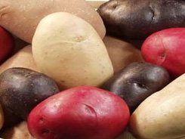

Slide 8
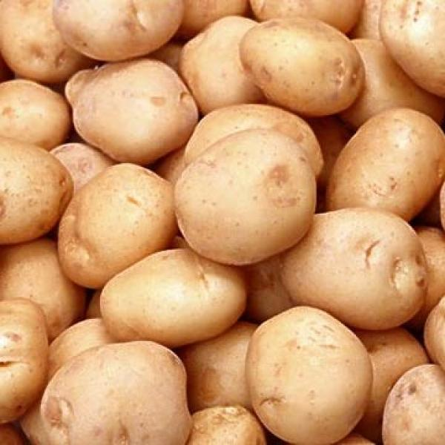

Slide 9
Откуда родом?
Родина картофеля — южноамериканские горы Анды. Там, на высоте от 500 метров и до 5 километров, растут почти все известные виды картофеля. В Европу картофель был завезен в XVI веке испанцами. В конце XVII века царь Петр I прислал из Голландии графу Шереметьеву мешок картошки, чтобы тот разослал его по разным областям России. Однако прошло более 100 лет, прежде чем картофель стал привычным для славян продуктом. Первое время это было редкое блюдо даже на царском столе. На парадном обеде в 1741 году подали только 500 грамм для всего двора! И посыпали тогда картофель не солью, а сахаром. Сегодня из картофеля готовят сотни блюд. Он кормит миллионы людей и справедливо называется вторым хлебом.

Slide 10
Вредители и заболевания картофеля
Колорадский жук — насекомое семейства жуков-листоедов. Жуки и личинки колорадского жука питаются листьями паслёновых культур: картофеля, томата, баклажана, реже — табака, что делает их опасными вредителями сельского хозяйства.
Жуки-щелкуны — насекомые отряда жесткокрылых представляют опасность для посадок картофеля прежде всего своими личинками, называемыми проволочниками. Проволочники повреждают клубни и стебли вгрызаясь в них, образуя повреждения в виде дыр и ходов. Растения, повреждённые проволочником отстают в росте и дают меньший урожай, товарная ценность повреждённого картофеля падает. В ходы, проделанные проволочником, внедряются грибки и бактерии, вызывая гниль, что ухудшает сохранность урожая во время хранения.

Slide 11
Лечебные свойства картофеля
Наиболее простое использование клубней в народной медицине – это лечение воспаления верхних дыхательных путей, сухого кашля, болезней горла, уха, носа, которое осуществляется простым методом – вдыханием паров свежесвареной и потолченной массы картофеля в виде пюре. При этом больные накрываются с головой и вдыхают пары носом и ртом на протяжении 10-15 минут.
Широко применяется в народной и официальной медицине сок из клубней картофеля. Он имеет противовоспалительные, мочегонные, спазмолитические свойства, способствует снижению кислотности желудка, снижению артериального давления, успокоению болей при ожогах и болях в глазах после электросваривания. Для приготовления сока необходимо взять несколько картофелин, хорошо вымыть, удалить глазки, и, не очищая шкурку, протереть на терке. Полученную мезгу кладут в чистую ткань или двойной слой марли и выдавливают картофельный сок.

Slide 12
Результаты анкетирования
№ | Блюда из картофеля | Кол.-во человек
1 | Картофельное пюре | 25
2 | Тушеный картофель | 14
3 | Суп картофельный | 10
4 | Жареный картофель | 25
5 | Печеный картофель | 18
6 | Пирожки с картофелем | 20
7 | Отварной картофель | 19

Slide 13
Блюда из картофеля
Не зря картофель называют "вторым хлебом" – из него можно приготовить более 2 тысяч блюд. В фильме "Девчата" повариха Тося оглашала длиннющий список картофельных блюд: "Картошка отварная, жареная, пюре, картошка фри, картошка пай..." Я тоже дополню список из маминой кулинарной книги: картофельные оладьи, картофельная запеканка, картофель фаршированный, панированный картофель, картофельные пончики, вареники из картофеля, манты из картофеля, хворост из картофеля и многое другое.

Slide 14
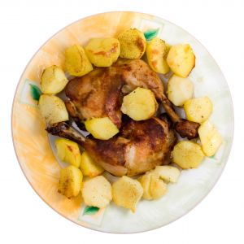

Slide 16
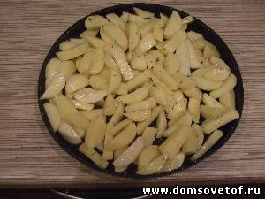

Slide 17
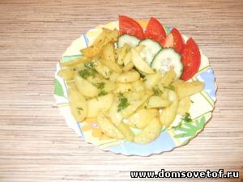

Slide 18
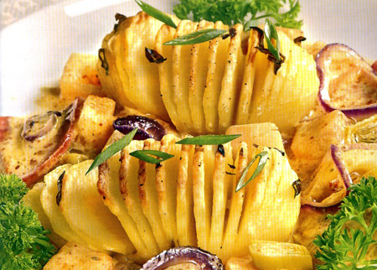

Slide 20
Заключение
Декоративное растение, лекарство от многих болезней, яд от насекомых, средство для выведения пятен и универсальное удобрение. И, наконец, сырье, из которого можно приготовить хлеб, крахмал, косметическую пудру, масло, вино, кофе, шоколад и дрожжи... Да, все это – картошка. Из нее даже водку делают. Картофель распространился в России, потому что помогал прокормиться при неурожаях зерновых и относительно неприхотливая культура. Картофель в России прозвали вторым хлебом, потому что он выручал людей в тяжелые времена, например во время войны, и является национальной пищей
Картофель идет как первое блюдо при приготовлении супов.
Картофель – это и самое вкусное второе блюдо.
Картофель подаётся и на десерт. Например: кисель, приготовленный на картофельном крахмале; хворост и др.
Вывод: значит, картофель является необходимой пищей на нашем столе и поэтому можно сказать, что КАРТОФЕЛЬ – ВТОРОЙ ХЛЕБ.

Slide 21
Вывод
В ходе исследования я изучил, почему картофель так важен для человека.
В ходе дальнейшего исследования передо мной стоит задача:
как свет влияет на её жизнь;
как удобренная почва и не удобренная влияют на развитие растения;
как вода влияет на рост картофеля;
изучить сорта картофеля
Это позволит расширить мое представление о картофеле как о культурном растении.

Slide 22
Используемая литература
Гурин Ю. В. Школа занимательных наук. – “ОЛМА Медиа Групп” 2007.
С.И.Ожегов и Н.Ю.Шведова. Толковый словарь русского языка. М.: Азбуковник, 2000.-944 стр.
А.А. Плешаков. Природоведение, 4 класс.- 2007
Г. П. Цыганенко. Этимологический словарь русского языка.- К.: Радянська школа. 1989, 5000 слов
Шанский Н.М., Боброва Т. А.Школьный этимологический словарь русского языка: 4-е изд., стереотип. Ч М.: Дрофа, 2001. Ч 400 с.
Газета «Дружба», 2007г
Газета «Известие», 2005, 30 июля
Журнал «Наша кухня», 2005г

